Slide 1
第7讲 文本编辑器vi

Slide 2
知识点回顾
文件的概念与定义
查看文件
文件的属性
文件的创建与编辑
文件正文的处理
文件的定位
文件的比较
文件的压缩与打包

Slide 3
本章目标
掌握Vi编辑器的工作模式
掌握Vi工作模式间的切换
掌握命令模式下常用操作命令

Slide 4
本章教学内容
Vi编辑器的工作模式
Vi工作模式间的切换
命令模式下常用操作命令

Slide 5
Vi编辑器的工作模式
常用的文本编辑器有：txt 、word 等，其中vi文本编辑器的功能很强大，操作命令很多。学习linux，要学会使用vi文本编辑器。
进入vi文本编辑器的命令：
vi 或者 vim ，推荐使用vim
Vi编辑器的工作模式
Command Mode (命令模式)
  这是执行vi后的缺省模式
  此时键盘输入当作命令
  命令有大小写之区分

Slide 6
Vi编辑器的工作模式
Last Mode (末行模式)
  在 Command Line 按下 : 即可进入该模式
  用来进行保存文件、打开文档或环境的设定
  命令有大小写之分
Input Mode (插入模式)
  使用 a、i、o、c、r、s 进入插入模式
  用户输入的任何字符都被vi当做文件内容保存起来，并将其显示在屏幕上
  按下 ESC 键即可回到 Command Mode
Notes:
Vi编辑器的工作模式有哪几种命令模式？之间怎么切换

Slide 7
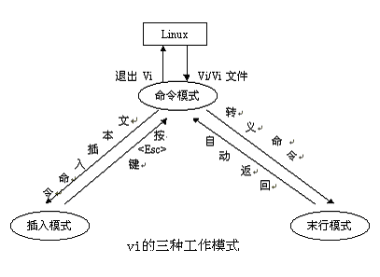
Vi工作模式间的切换
Notes:
Vi编辑器的工作模式有哪几种命令模式？之间怎么切换

Slide 8
Vi工作模式间的切换
进入：
vi/vim 文件名
输入文件内容 （进入输入模式）
当输入命令vi/vim进入编辑器时，就处于vi的命令方式。
命令模式下输入文本插入命令进入插入模式。
文本插入命令：
新增 (append)
a 从光标所在位置后面开始新增内容。
A 从光标所在行最后面的地方开始新增内容。
插入 (insert)
i 从光标所在位置前面开始插入内容
I 从光标所在行的第一个非空白字符前面开始插入资料。
（命令模式）

Slide 9
Vi工作模式间的切换
文本插入命令
开始 (open)
o 在光标所在行下新增一行并进入输入模式。
O 在光标所在行上新增一行并进入输入模式。

Slide 10
命令模式下常用操作命令
光标的移动
  左移一个字符：
可以使用命令（键）：h 、Backspace、左向键。
在相应命令的前面加上一个数字n，那么就把光标向下移动n个字符。如：4h，向左移动4个字符。
  右移一个字符：
  可以使用命令（键）：l 、space、右向键。
在相应命令的前面加上一个数字n，那么就把光标向右移动n个字符。如：4l，向右移动4个字符。

Slide 11
命令模式下常用操作命令
光标的移动
  下移一行：
可以使用命令（键）：j、+ 、Enter、Ctrl+N、下向键。
在相应命令的前面加上一个数字n，那么就把光标向下移动n行。如：4j(或4↓或4+或4+Enter)，向下移动4行。
  上移一行：
可以使用命令（键）：k、- 、Ctrl+P、上向键。
在相应命令的前面加上一个数字n，那么就把光标向上移动n行。如：4k(或4↑或4-)，向上移动4行。

Slide 12
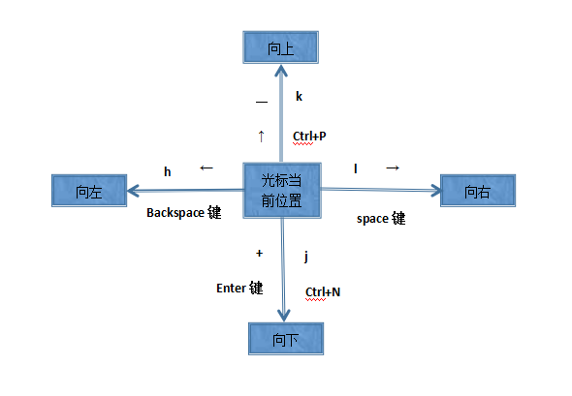
命令模式下常用操作命令

Slide 13
命令模式下常用操作命令
光标的移动
w,W 跳至后一个字的开头(W忽略标点)
b,B 跳至前一个字的开头（B忽略标点）
e 移动到后一个字的末尾
^ 至本行第一个非空字符
$ 至行尾
0 至行首
H 移动到当前窗口的第一行
M 移动到当前窗口的中间行
L 移动到视窗的最后一行
G 移动到当前文件的最后一行
gg 移动到当前文件的最开始一行

Slide 14
命令模式下常用操作命令
光标的移动
) 光标所在位置到下个句子的第一个字母
( 光标所在位置到该句子的第一个字母
｝ 光标所在位置到该段落的最后一个字母
{ 光标所在位置到该段落的第一个字母
  移动到指定行
方式一：数字n+G
方式二：（末行模式） ：+数字
  上下翻页：page up、page down

Slide 15
命令模式下常用操作命令
文本修改命令
  文本的复制和移动
yy 复制当前行到内存缓冲区
nyy 复制 n 行内容到内存缓冲区
p 将缓冲区的内容粘贴到光标的后面
P 将缓冲区的内容粘贴到光标的前面
另：在末行模式下实现移动
:n1,n2 m n3 --把 n1到n2 行内容搬到第 n3 行后

Slide 16
命令模式下常用操作命令
文本删除命令
x 删除光标所在字符；数字n+x，删除指定字符。
X 删除光标前面的字符
s 删除光标所在字符，并进入输入模式
S 删除光标所在的行，并进入输入模式
dd 删除光标所在的行；数字n+dd，删除n行。
D 从光标位置开始删除到行尾
另：删除光标所在位置到第一行的内容：
d 1 G（当前位置）
删除当前行到当前行末尾的内容：d $
删除当前位置到文件最后的内容：d G

Slide 17
命令模式下常用操作命令
文本修改命令
r 修改光标所在字符，r后接着要修改的字符。
rc 可以用字符“ c ”替换光标所指向的当前字符
R 进入替换状态，新增内容会覆盖原先内容，直到按[ESC] 回到命令模式下为止
cc 修改光标所在行
C 修改从光标位置到该行末尾的内容

Slide 18
命令模式下常用操作命令
*. $ ^ [ ] { } \ /
包含在查找字符串中，要用转义字符(\ )
字符串检索
/pattern 移至下一个包含pattern的行
?pattern 移至上一个包含pattern的行
/ 往下重复查找
? 往上重复查找
n 在同一方向重复查找
N 在相反方向重复查找
/pattern/+n 移至下一个pattern所在行后的第n行
?pattern?-n 移至上一个Pattern所在行前的第n行
其他
u 撤销前一条命令的结果
. 重复执行上一操作

Slide 19
命令模式下常用操作命令
文件的保存和退出
  :w 保存
  :q 直接退出（前提是文件不能被更改）
  :w! 强制保存
  :q! 强制退出（不保存退出）
  :wq 保存退出
  :wq! 强制保存退出

Slide 20
命令模式下常用操作命令
字符串的替换
:s/str1/str2/ 用字符串 str2 替换行中首次出现的字符串 str1
:s/str1/str2/g 用字符串 str2 替换行中所有出现的字符串 str1
:.,$ s/str1/str2/g 用字符串 str2 替换正文当前行到末尾所有出现的字符串 str1
:1,$ s/str1/str2/g 用字符串 str2 替换正文中所有出现的字符串 str1
:3,9 s/str1/str2/g 用字符串 str2 替换第3-9行所有出现的字符串 str1

Slide 21
命令模式下常用操作命令
其他
: n 将光标移到第 n 行
:set number 让vi显示每一行的行号
：r 文件1 读取文件1的内容并存储到当前文件
：w 文件要保存的路径 将当前文件另存为
编辑多个文件
vi file1 file2 …
:n 编辑下一个文件
:e filename 编辑指定文件
Notes:
【注意】
Vi 14.txt;
:r 11.txt
:wq
Cat 14.txt 里面的内容为11.txt中的内容
vi 1.txt 11.txt
然后编辑1.txt，然后输入：n
则进入编辑下一个文件11.txt，编辑完后
:wq

Slide 22
本章总结
掌握Vi编辑器的工作模式
掌握Vi工作模式间的切换
掌握命令模式下常用操作命令

Slide 23
谢谢

